Slide 1
Chapter 3. 평가

Slide 2
머신러닝 모델 -> 예측 성능을 평가 성능평가지표(Evaluation Metric)
(모델종류)
-회귀 평가방법 : 실제값과 예측값의 오차 평균값에 기반.
기본적으로 예측 오차를 가지고 정규화 수준을 재가공하는 방법.
-분류 평가방법: 실제 결과 데이터와 예측 결과 데이터가 얼마나 정확하고 오류가 적게 발생하는가에 기반.
정확도만 가지고 판단했다가는 잘못된 평가 결과에 빠질 수 있다.

Slide 3
분류 평가 방법
-(0/1,긍정/부정으로 2개의 결과값만 가지는)
이진 분류의 성능평가지표
-(여러 개의 결정 클래스 값을 가지는)
멀티 분류의 성능평가지표

Slide 4
분류의 성능 평가 지표
1. 정확도
2. 오차행렬
3. 정밀도
4. 재현율
5. F1 스코어
6. ROC AUC

Slide 5
1. 정확도(Accuracy)
정확도
= 예측 결과가 동일한 데이터 건수 / 전체 예측 데이터 건수
직관적으로 모델 예측 성능을 나타내는 평가 지표
이진 분류의 경우 데이터의 구성에 따라 ML 모델의 성능을 왜곡할 수 있기 때문에 정확도 수치 하나만 가지고 성능을 평가하지 않는다.

Slide 6
예제
정확도 지표 적용시 발생하는 문제
데이터 분포도가 균일하지 않은 경우
높은 수치가 나타날 수 있는 것이 정확도 평가 지표의 맹점!

Slide 7
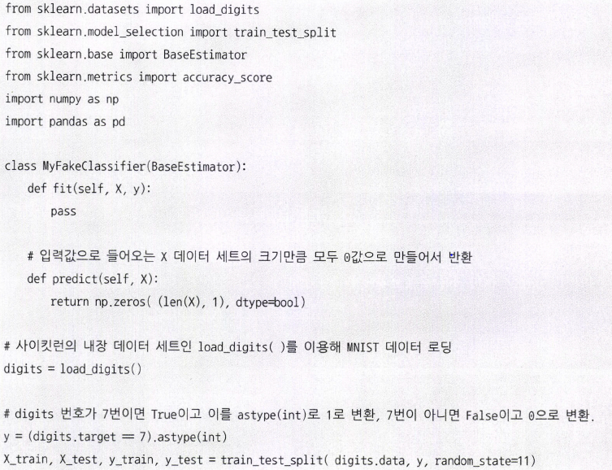
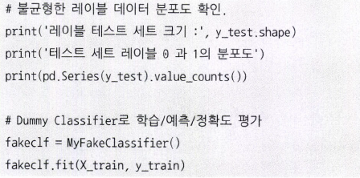
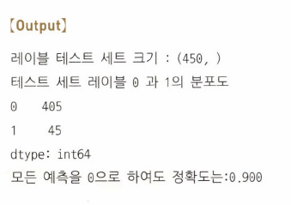

Slide 8
2. 오차 행렬(confusion matrix, 혼동행렬)
학습된 분류 모델이 예측을 수행하면서 얼마나 헷갈리고 있는지도 함께 보여주는 지표.
이진 분류의 예측 오류가 얼마인지와 더불어 어떠한 유형의 예측 오류가 발생하고 있는지를 함께 나타내는 지표.

Slide 9
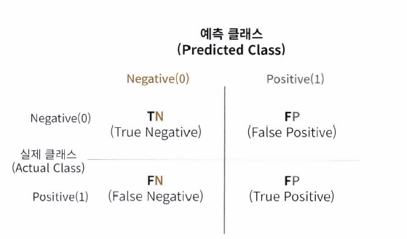
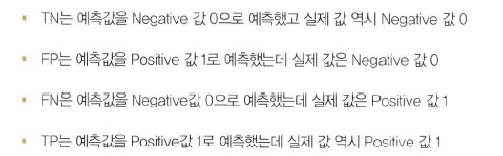
*4분면 행렬
->실제 레이블 클래스 값과 예측 레이블 클래스 값이 어떠한 유형을 가지고 매핑되는지
T

Slide 10
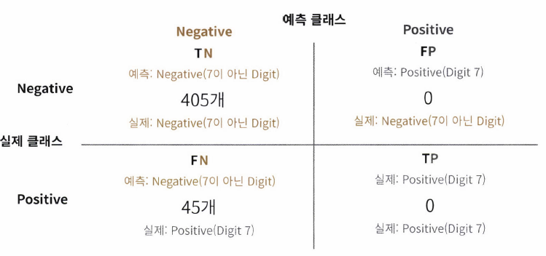
Taget==7인지 아닌지에 따라 클래스 값을 T/F 이진 분류로 변경한 데이터 세트를 사용해 무조건 Negative로 예측하는 Classifier
정확도 = 예측결과와 실제값이 동일한 건수/전체 데이터 수
= (TN+TP)/(TN+FP+FN+TP)
매우 적은 수의 결과값 = Positive 데이터, 1
나머지 그렇지 않은 경우 = Negative 데이터, 0
ML 알고리즘은 Positive보다는 Negative로 예측 정확도가 높아지는 경향이 발생
수치적인 판단 오류.
모델 신뢰도가 떨어짐.

Slide 11
3. 정밀도와 재현율
Positive 데이터 세트의 예측 성능에 좀 더 초점을 맞춘 평가 지표.
정밀도
= TP / (FP+TP)
= 예측을 Positive로 한 대상(분모)중에 예측과 실제 값이 Positive로 일치한 데이터(분자)의 비율
= Positive 예측 성능을 더욱 정밀하게 측정하기 위한 평가 지표,양성 예측도
FP를 낮추자.
***정밀도가 중요 지표인 경우
실제 Negative 음성인 데이터 예측을 Positive 양성으로 잘못 판단하게 되면
업무상 큰 영향이 발생하는 경우
T

Slide 12
재현율
= TP / (FN+TP)
= 실제 값이 Positive인 대상(분모)중에 예측과 실제 값이 Positive로 일치한 데이터(분자)의 비율
= 민감도(Sensitivity) , TPR(True Positive Rate)
FN을 낮추자.
***재현율이 중요 지표인 경우
실제 Positive 양성 데이터를 Negative로 잘못 판단하게 되면 업무상 큰 영향이 발생하는 경우
(예. 암 판단 모델, 보험사기와 같은 금융 사기 적발 모델)
T

Slide 13
가장 좋은 성능 평가는 재현율과 정밀도 모두 높은 수치를 얻는 것!
둘 중 어느 한 평가 지표만 매우 높거나 낮은 결과는 좋지 않음.

Slide 14
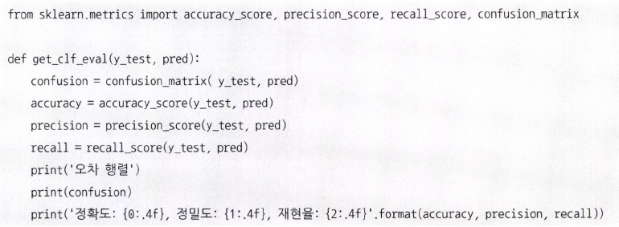
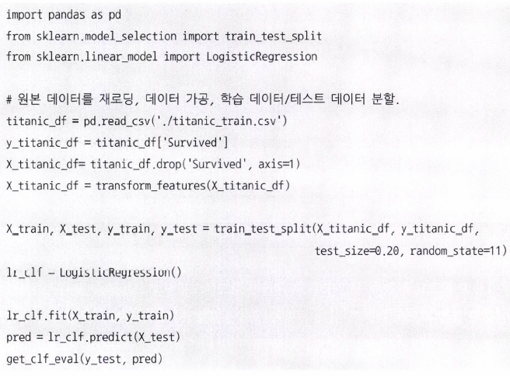
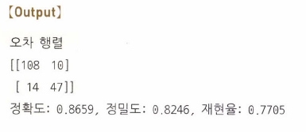
타이타닉 예제.
오차 행렬, 정밀도, 재현율을 구해서 예측 성능 평가
precision_score() recall_score()

Slide 15
정밀도/재현율 트레이드오프
분류하려는 업무의 특성상 정밀도 또는 재현율이 특별히 강조돼야 할 경우, 분류의 결정 임곗값(Threshold)을 조정해 정밀도 또는 재현율의 수치를 높일 수 있다.
정밀도와 재현율은 상호 보완적인 평가 지표 => 트레이트오프(Trade=Off)
사이킷런의 분류 알고리즘
1. 예측 데이터가 특정 레이블에 속하는지를 계산하기 위해 먼저 개별 레이블별로 결정 확률을 구한다.
2. 예측 확률이 큰 레이블값으로 예측한다.
(이진분류) 임곗값=0.5로, 50%보다 확률이 크면 Positive, 작으면 Negative

Slide 16
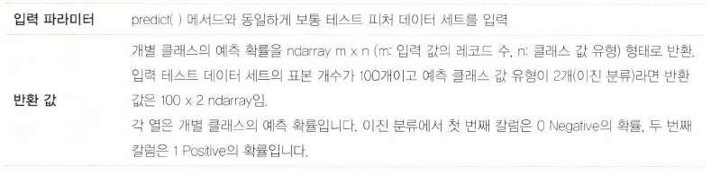
*사이킷런 메서드 predict_proba()
predict() 는 predict_proba() 호출 결과로 반환된 배열에서 분류 결정 임계값보다 큰 값이 들어 있는 칼럼의 위치를 받아서 최종적으로 예측 클래스를 결정하는 API.
분류 결정 임계값 조절 !!
--> 정밀도와 재현율의 성능 수치를 상호 보완적으로 조정

Slide 17
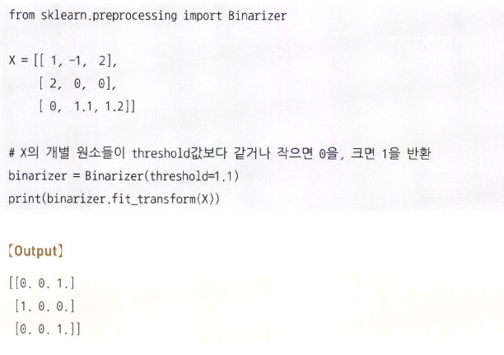
*사이킷런의 Binarizer 클래스 이용
예. Threshold 변수를 특정 값으로 설정하고 Binarizer 클래스를 객체로 생성
생성된 Binarizer 객체의 fit_transform() 메서드를 이용해 넘파이 ndarray를 입력하면 입력된
Ndarray의 값 > 지정된 threshold ; 1 반환해 입력
<=지정된 threshold ; 0 반환해 입력

Slide 18
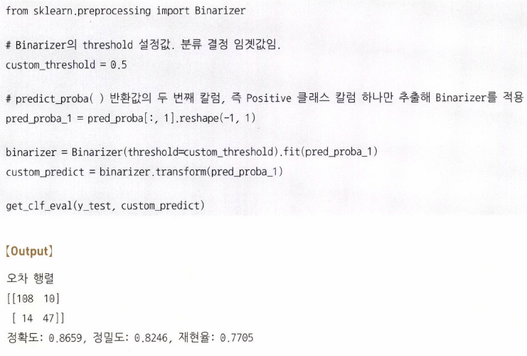
: predit()로 계산된 지표 값과 정확히 일치
→predict()가 predict_proba()에 기반함을 알 수 있다.

Slide 19
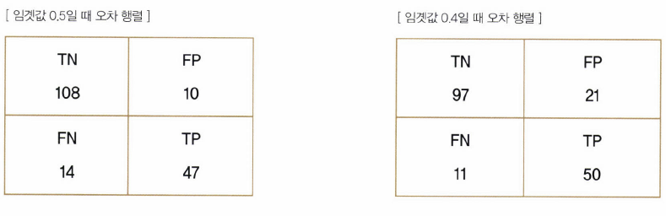
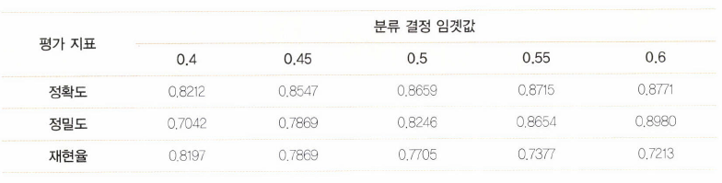
분류 결정 임계값을 0.5에서 0.4로 낮춘 경우
-> 재현율 값 상승, 정밀도 값 하락
(임계값을 낮출 경우 Ture 값이 많아지게 된다.)
평가지표함수1
get_eval_by_threshold()
: 임계값 0.45가 가장 적당함.

Slide 20
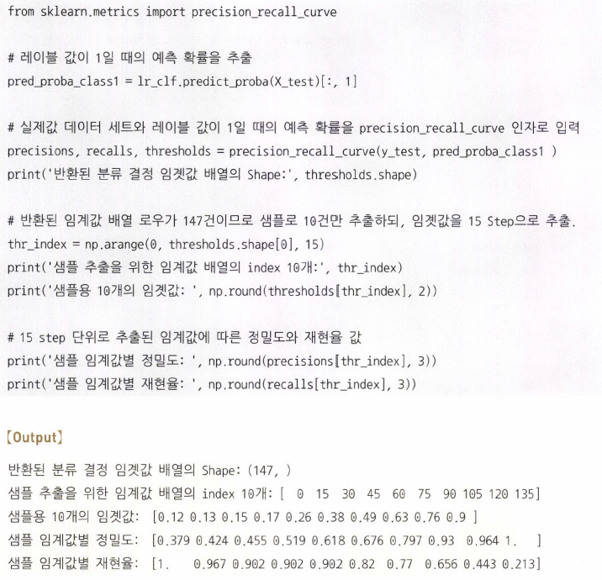
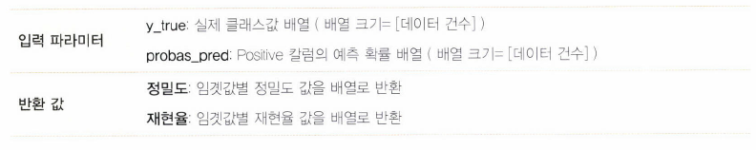
평가지표함수2
사이킷런은 precision_recall_curve() API 제공

Slide 21
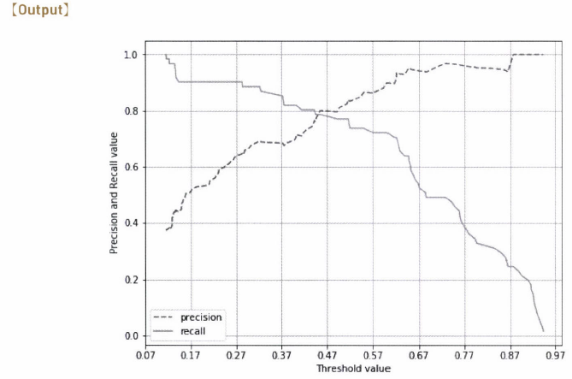

Slide 22
정밀도와 재현율의 맹점
Positive 예측의 임곗값을 변경함에 따라 정밀도와 재현율의 수치가 변경된다.
두 개의 수치를 상호 보완할 수 있는 수준에서 적용돼야한다.
정밀도가 100%가 되는 방법
확실한 기준이 되는 경우만 Positive로 예측하고
나머지는 모두 Negative로 예측
재현율이 100%가 되는 방법
모든 환자를 Positive로 예측
FP=0
->정밀도 =100%
FN=0
->재현율 =100%

